Slide 1
Григрий Бенционович Остер
(*1947)
Работу выполнил:
Павел Достал

Slide 2

Содержание презентации
Жизнь автора
Творчество автора
Вредные советы
Допольнительные ресурсы
Литература

Slide 3
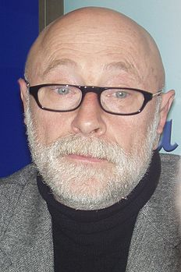
Григорий Остер
Биография автора
Русский писатель, сценарист, драматург.
Родился в ноябре 1947 г. В городе Одесса.
Остер имеет еврейские корни.
В 1966 г. прошел службу на Северном флоте.
В 1970 г. поступил на отделение драматургии Литературного института им. М. Горького в Москве (закончил 1982).
С 7 сентября 2008 вместе с певицей Глюкoz’ой ведёт программу «Детские шалости» на СТС.

Slide 4
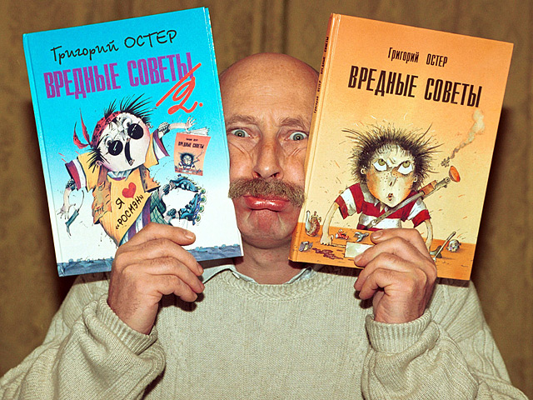


Григорий Остер
Творчество
Автором многих популярны произведений для детей.
Сказка с подробностями
Папамамалогия
Воспитание взрослых
Противные задачи
Вредные советы (2, 3)
Автором сценария мультфильмов.
38 попугаев, Котенок по имени Гав

Slide 5


Вредные советы
(1995)
Книга для непослушных детей и их родителей
ПОСЛУШНЫМ ДЕТЯМ ЧИТАТЬ ЗАПРЕЩАЕТСЯ!
Недавно ученые открыли, что на свете бывают непослушные дети, которые
все делают наоборот. Им дают полезный совет: "Умывайтесь по утрам" - они
берут и не умываются. Им говорят: "Здоровайтесь друг с другом" - они тут же
начинают не здороваться. Ученые придумали, что таким детям нужно давать не
полезные, а вредные советы. Они все сделают наоборот, и получится как раз
правильно.

Slide 6
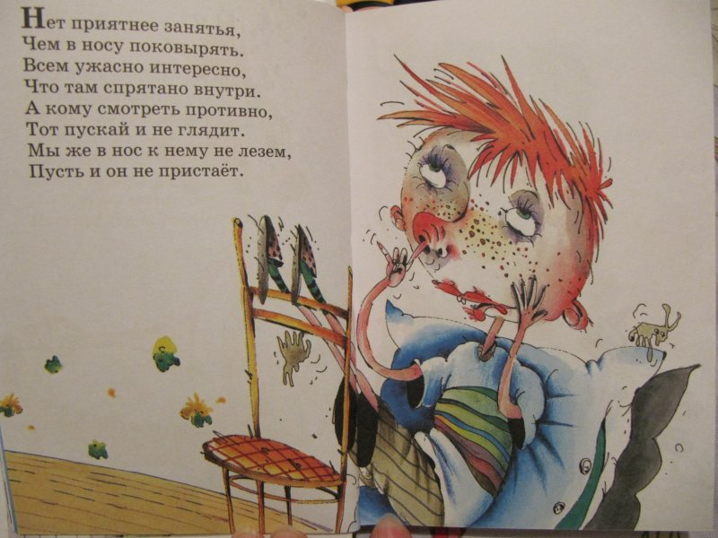
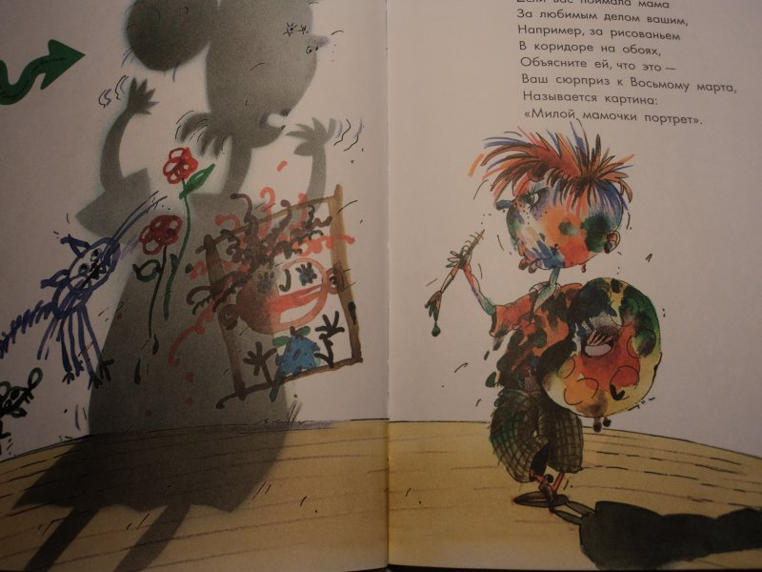
Вредные советы
(1995)
Книга для непослушных детей и их родителей
Нет приятнее занятья,
Чем в носу поковырять.
Всем ужасно интересно,
Что там спрятано внутри.
А кому смотреть противно,
Тот пускай и не глядит.
Мы же в нос к нему не лезем,
Пусть и он не пристает.
Если вас поймала мама
За любимым делом вашим,
Например, за рисованьем
В коридоре на обоях,
Объясните ей, что это -
Ваш сюрприз к Восьмому марта.
Называется картина:
"Милой мамочки портрет".
Кто не прыгал из окошка
Вместе с маминым зонтом,
Тот лихим парашютистом
Не считается пока.
Не лететь ему, как птице,
Над взволнованной толпой,
Не лежать ему в больнице
С забинтованной ногой.

Slide 7
Дополнительные ресурсы
Папамамалогия (авдиокнига) https://www.youtube.com/watch?v=ElyuvmGdACI
Все вредные советы https://www.youtube.com/watch?v=5QZtkOg_wk0
Детские шалости СТС https://www.youtube.com/watch?v=VUq2N1skaf4
38 попугаев https://www.youtube.com/watch?v=w3L9fC1CitY

Slide 8
Спасибо за внимание!

Slide 9
Литература
Сергей Капков, Энциклопедия отечественной мультипликации. М.: Алгоритм, 2006. 816 с.
http://www.lib.ru/ANEKDOTY/osterwred.txt
http://www.peoples.ru/art/literature/prose/children/grigory_oster/

